Slide 1






Таск менеджер
Управляй задачами, контролируй результат

Slide 4
ХАОС В ЗАДАЧАХ СТОИТ ВАМ ДЕНЕГ
Задачи теряются в чатах и письмах
Непонятно, кто чем занят
Сроки срываются, сотрудники перегружены
Решение: Один инструмент для планирования, назначения и контроля задач

Slide 5
Таск менеджер — это программа, которая делает управление проектами проще. Но при этом использовать такое ПО можно не только для проектной работы, но и при выполнении повседневных дел. Таск менеджер помогает проверить эффективность сотрудников, а также поставить задачи и проследить за их выполнением. Важно понимать, используя таск-менеджер, что это не только способ сделать работу проще, и эффективнее. Поэтому, если хотите знать какой выбрать таск менеджер, что это такое и как правильно использовать — эта статья для вас.

Slide 6
Таск менеджер — это программа, которая делает управление проектами проще. Но при этом использовать такое ПО можно не только для проектной работы, но и при выполнении повседневных дел. Таск менеджер помогает проверить эффективность сотрудников, а также поставить задачи и проследить за их выполнением. Важно понимать, используя таск-менеджер, что это не только способ сделать работу проще, и эффективнее. Поэтому, если хотите знать какой выбрать таск менеджер, что это такое и как правильно использовать — эта статья для вас.

Slide 7
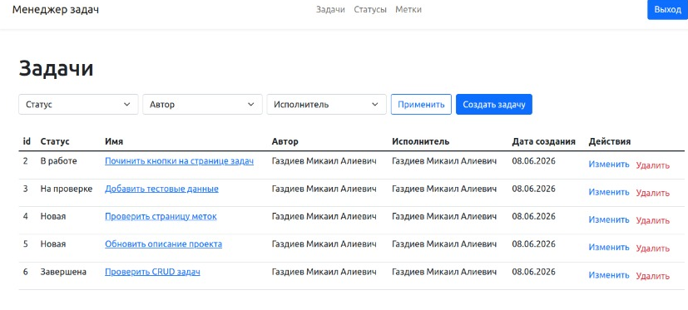
ВСЕ В ОДНОМ ОКНЕ
Все задачи – в единой таблице
Фильтры по статусы, автору, исполнителю
Кнопка «Создать задачу» – 10 секунд на постановку
Удобно менеджеру, понятно сотруднику
Таск менеджер — это программа, которая делает управление проектами проще. Но при этом использовать такое ПО можно не только для проектной работы, но и при выполнении повседневных дел. Таск менеджер помогает проверить эффективность сотрудников, а также поставить задачи и проследить за их выполнением. Важно понимать, используя таск-менеджер, что это не только способ сделать работу проще, и эффективнее. Поэтому, если хотите знать какой выбрать таск менеджер, что это такое и как правильно использовать — эта статья для вас.

Slide 8
ВСЕ В ОДНОМ ОКНЕ
Все задачи – в единой таблице
Фильтры по статусы, автору, исполнителю
Кнопка «Создать задачу» – 10 секунд на постановку
Удобно менеджеру, понятно сотруднику
Таск менеджер — это программа, которая делает управление проектами проще. Но при этом использовать такое ПО можно не только для проектной работы, но и при выполнении повседневных дел. Таск менеджер помогает проверить эффективность сотрудников, а также поставить задачи и проследить за их выполнением. Важно понимать, используя таск-менеджер, что это не только способ сделать работу проще, и эффективнее. Поэтому, если хотите знать какой выбрать таск менеджер, что это такое и как правильно использовать — эта статья для вас.

Slide 9
ВСЕ В ОДНОМ ОКНЕ
Все задачи – в единой таблице
Фильтры по статусы, автору, исполнителю
Кнопка «Создать задачу» – 10 секунд на постановку
Удобно менеджеру, понятно сотруднику
Таск менеджер — это программа, которая делает управление проектами проще. Но при этом использовать такое ПО можно не только для проектной работы, но и при выполнении повседневных дел. Таск менеджер помогает проверить эффективность сотрудников, а также поставить задачи и проследить за их выполнением. Важно понимать, используя таск-менеджер, что это не только способ сделать работу проще, и эффективнее. Поэтому, если хотите знать какой выбрать таск менеджер, что это такое и как правильно использовать — эта статья для вас.

Slide 10
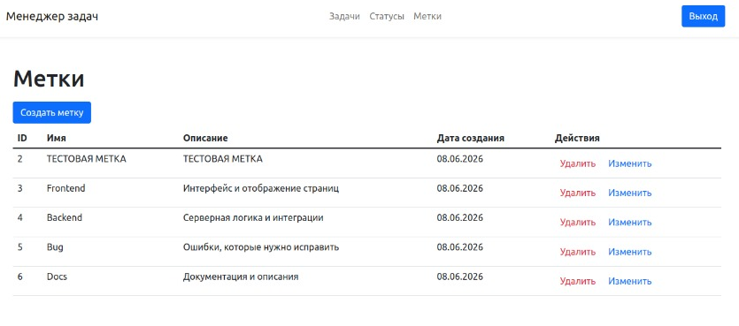
ВСЕ В ОДНОМ ОКНЕ
Все задачи – в единой таблице
Фильтры по статусы, автору, исполнителю
Кнопка «Создать задачу» – 10 секунд на постановку
Удобно менеджеру, понятно сотруднику
ГРУППИРУЙТЕ ЗАДАЧИ ПО МЕТКАМ
Создавайте любые метки под свои проекты
Примеры: Fronted, Backend, Bug, Docs
У каждой метки – имя, описания, дата создания
Таск менеджер — это программа, которая делает управление проектами проще. Но при этом использовать такое ПО можно не только для проектной работы, но и при выполнении повседневных дел. Таск менеджер помогает проверить эффективность сотрудников, а также поставить задачи и проследить за их выполнением. Важно понимать, используя таск-менеджер, что это не только способ сделать работу проще, и эффективнее. Поэтому, если хотите знать какой выбрать таск менеджер, что это такое и как правильно использовать — эта статья для вас.

Slide 11
ВСЕ В ОДНОМ ОКНЕ
Все задачи – в единой таблице
Фильтры по статусы, автору, исполнителю
Кнопка «Создать задачу» – 10 секунд на постановку
Удобно менеджеру, понятно сотруднику
ГРУППИРУЙТЕ ЗАДАЧИ ПО МЕТКАМ
Создавайте любые метки под свои проекты
Примеры: Fronted, Backend, Bug, Docs
У каждой метки – имя, описания, дата создания
Таск менеджер — это программа, которая делает управление проектами проще. Но при этом использовать такое ПО можно не только для проектной работы, но и при выполнении повседневных дел. Таск менеджер помогает проверить эффективность сотрудников, а также поставить задачи и проследить за их выполнением. Важно понимать, используя таск-менеджер, что это не только способ сделать работу проще, и эффективнее. Поэтому, если хотите знать какой выбрать таск менеджер, что это такое и как правильно использовать — эта статья для вас.

Slide 12
ВСЕ В ОДНОМ ОКНЕ
Все задачи – в единой таблице
Фильтры по статусы, автору, исполнителю
Кнопка «Создать задачу» – 10 секунд на постановку
Удобно менеджеру, понятно сотруднику
ГРУППИРУЙТЕ ЗАДАЧИ ПО МЕТКАМ
Создавайте любые метки под свои проекты
Примеры: Fronted, Backend, Bug, Docs
У каждой метки – имя, описания, дата создания
Таск менеджер — это программа, которая делает управление проектами проще. Но при этом использовать такое ПО можно не только для проектной работы, но и при выполнении повседневных дел. Таск менеджер помогает проверить эффективность сотрудников, а также поставить задачи и проследить за их выполнением. Важно понимать, используя таск-менеджер, что это не только способ сделать работу проще, и эффективнее. Поэтому, если хотите знать какой выбрать таск менеджер, что это такое и как правильно использовать — эта статья для вас.

Slide 13
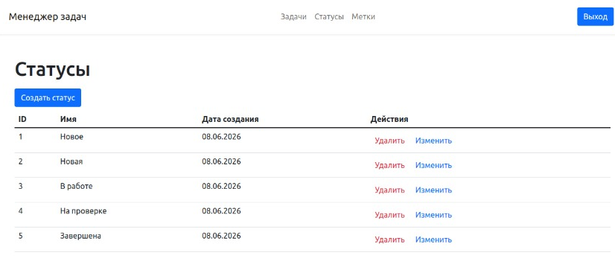
ВСЕ В ОДНОМ ОКНЕ
Все задачи – в единой таблице
Фильтры по статусы, автору, исполнителю
Кнопка «Создать задачу» – 10 секунд на постановку
Удобно менеджеру, понятно сотруднику
ГРУППИРУЙТЕ ЗАДАЧИ ПО МЕТКАМ
Создавайте любые метки под свои проекты
Примеры: Fronted, Backend, Bug, Docs
У каждой метки – имя, описания, дата создания
КОНТРОЛИРУЙТЕ ЭТАПЫ РАБОТ
Статусы показывают, на каком этапе задача
Вы сами создаёете, меняете и удаляете статусы
Никто не скажет «я не знал, что это срочно»
Таск менеджер — это программа, которая делает управление проектами проще. Но при этом использовать такое ПО можно не только для проектной работы, но и при выполнении повседневных дел. Таск менеджер помогает проверить эффективность сотрудников, а также поставить задачи и проследить за их выполнением. Важно понимать, используя таск-менеджер, что это не только способ сделать работу проще, и эффективнее. Поэтому, если хотите знать какой выбрать таск менеджер, что это такое и как правильно использовать — эта статья для вас.

Slide 14
ВСЕ В ОДНОМ ОКНЕ
Все задачи – в единой таблице
Фильтры по статусы, автору, исполнителю
Кнопка «Создать задачу» – 10 секунд на постановку
Удобно менеджеру, понятно сотруднику
ГРУППИРУЙТЕ ЗАДАЧИ ПО МЕТКАМ
Создавайте любые метки под свои проекты
Примеры: Fronted, Backend, Bug, Docs
У каждой метки – имя, описания, дата создания
КОНТРОЛИРУЙТЕ ЭТАПЫ РАБОТ
Статусы показывают, на каком этапе задача
Вы сами создаёете, меняете и удаляете статусы
Никто не скажет «я не знал, что это срочно»
Таск менеджер — это программа, которая делает управление проектами проще. Но при этом использовать такое ПО можно не только для проектной работы, но и при выполнении повседневных дел. Таск менеджер помогает проверить эффективность сотрудников, а также поставить задачи и проследить за их выполнением. Важно понимать, используя таск-менеджер, что это не только способ сделать работу проще, и эффективнее. Поэтому, если хотите знать какой выбрать таск менеджер, что это такое и как правильно использовать — эта статья для вас.

Slide 15
ВСЕ В ОДНОМ ОКНЕ
Все задачи – в единой таблице
Фильтры по статусы, автору, исполнителю
Кнопка «Создать задачу» – 10 секунд на постановку
Удобно менеджеру, понятно сотруднику
ГРУППИРУЙТЕ ЗАДАЧИ ПО МЕТКАМ
Создавайте любые метки под свои проекты
Примеры: Fronted, Backend, Bug, Docs
У каждой метки – имя, описания, дата создания
КОНТРОЛИРУЙТЕ ЭТАПЫ РАБОТ
Статусы показывают, на каком этапе задача
Вы сами создаёете, меняете и удаляете статусы
Никто не скажет «я не знал, что это срочно»
Таск менеджер — это программа, которая делает управление проектами проще. Но при этом использовать такое ПО можно не только для проектной работы, но и при выполнении повседневных дел. Таск менеджер помогает проверить эффективность сотрудников, а также поставить задачи и проследить за их выполнением. Важно понимать, используя таск-менеджер, что это не только способ сделать работу проще, и эффективнее. Поэтому, если хотите знать какой выбрать таск менеджер, что это такое и как правильно использовать — эта статья для вас.

Slide 16
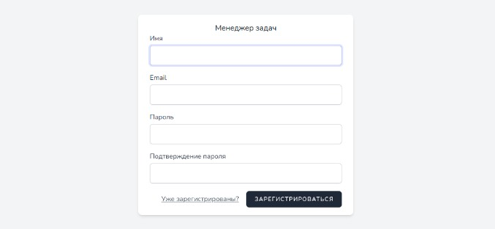
ВСЕ В ОДНОМ ОКНЕ
Все задачи – в единой таблице
Фильтры по статусы, автору, исполнителю
Кнопка «Создать задачу» – 10 секунд на постановку
Удобно менеджеру, понятно сотруднику
ГРУППИРУЙТЕ ЗАДАЧИ ПО МЕТКАМ
Создавайте любые метки под свои проекты
Примеры: Fronted, Backend, Bug, Docs
У каждой метки – имя, описания, дата создания
КОНТРОЛИРУЙТЕ ЭТАПЫ РАБОТ
Статусы показывают, на каком этапе задача
Вы сами создаёете, меняете и удаляете статусы
Никто не скажет «я не знал, что это срочно»
БЕЗОПАСНЫЙ ВХОД ТОЛЬКО ДЛЯ СВОИХ
Регистрация по имени, email и паролю
Подтверждение пароля – защита от ошибок
Каждый сотрудник – под своей учёетной записью
Таск менеджер — это программа, которая делает управление проектами проще. Но при этом использовать такое ПО можно не только для проектной работы, но и при выполнении повседневных дел. Таск менеджер помогает проверить эффективность сотрудников, а также поставить задачи и проследить за их выполнением. Важно понимать, используя таск-менеджер, что это не только способ сделать работу проще, и эффективнее. Поэтому, если хотите знать какой выбрать таск менеджер, что это такое и как правильно использовать — эта статья для вас.

Slide 17
ЧТО ВЫ ПОЛУЧАЕТЕ?
возможность | Решаемая проблема
Все задачви в таблице | Ничего не теряется
Статусы | понятно., на каком этапе
Метки | Быстрый поиск по темам
Редактирование | Меняете задачу за 2 клика
Регистрация | Доступ только для своих

